Slide 1
AI for Future Workforce
Module 8:
회귀2 (Regreesion 2)
AI 산업 응용프로그램
(직원이탈예측)
Notes:
미래 인력을 위한 AI 프로그램에 오신 것을 환영합니다. 저는 이 프로그램의 강사인 XXX라고 합니다.
오늘은 보험사기 탐지 주제에 대해 알아보겠습니다. 먼저 실습에 사용할 양식을 강의실 모두에게 전달하겠습니다.
[Template] Module 8(Insurance Fraud Detection)을 강의실 모두에게 전달합니다.
[Template] Module 8(Insurance Fraud Detection)의 목적은 학생의 학습 경험을 강화하는 데 도움이 되는 것입니다. 학생들은 각 도구의 연결과 유의할 사항들을 이해할 수 있습니다. 실습 활동을 완료할 때마다 이 문서를 계속 참조하십시오.
(강사는 이 Module에 대한 몇 가지 준비 작업을 수행해야 합니다.
강사는 수업이 시작되기 전에 먼저 데이터집합를 학생들의 노트북에 다운로드해야 합니다. 강사는 [Template] Module 8의 슬라이드 3을 인쇄하여 학생에게 전달해야 합니다. 슬라이드 4는 진행자가 참고해야 할 예시 답안이므로 인쇄하지 마십시오.)

Slide 2
Legal Disclaimers
법률 고지 사항
The Intel® Digital Readiness Programs and Intel® AI for Future Workforce program are developed by Intel Corporation.
© Intel Corporation. Intel, the Intel logo, and other Intel marks are trademarks of Intel Corporation or its subsidiaries. Other names and brands may be claimed as the property of others. All rights reserved. Program dates and lesson plans are subject to change.
Intel technologies may require enabled hardware, software, or service activation.
No product or component can be absolutely secure.
Results have been estimated or simulated.
Intel does not control or audit third-party data. You should consult other sources to evaluate accuracy.
Your costs and results may vary.
Intel® 디지털 준비 프로그램 및 Intel® AI for Future Workforce 프로그램은 Intel Corporation에서 개발했습니다.
© Intel Corporation. Intel, Intel 로고 및 기타 Intel 마크는 Intel Corporation 또는 자회사의 상표입니다. 다른 이름 및 브랜드는 다른 사람의 재산으로 주장될 수 있습니다. 프로그램 날짜와 수업 계획은 변경될 수 있습니다.
Intel 기술에는 활성화된 하드웨어, 소프트웨어 또는 서비스 활성화가 필요할 수 있습니다.
모든 제품과 구성 요소는 안전을 보장 할 수 없습니다.
결과물은 추정되거나 시뮬레이션 되었습니다.
Intel은 타사 데이터를 제어하거나 감사하지 않습니다. 정확성을 평가하려면 다른 출처를 참조해야 합니다.
여러분이 투자한 비용과 그에 대한 결과물은 다를 수 있습니다.
Notes:
법적 고지 사항

Slide 3

복습
Notes:
보험사기 탐지에 대해 이야기하기 전에 이전 Module에서 배운 내용을 요약해 보겠습니다.

Slide 4

Agenda
예측 분석이란?
직원이탈예측 사례
단계별 실습
공유세션
Notes:
이것이 오늘 우리의 안건이 될 것입니다. 먼저 보험사기 탐지에 대한 내용과 장점을 간략한 소개부터 시작하겠습니다. 그런 다음 이전에 진행했던 AI 프로젝트 사이클을 요약하겠습니다. 여러분의 이해를 돕기 위해 사용 사례를 살펴볼 것입니다. 다음은 no-code 접근법에 대해 알아보겠습니다. 프로그래밍 없이 무엇을 할 수 있는지 알아보겠습니다. 그런 다음 자체 보험사기 탐지 모델을 만드는 방법에 대해 직접 알아보겠습니다. 마지막으로, 우리는 우리의 모델이 훨씬 더 좋아질 수 있도록 수정할 것입니다.

Slide 5

예측 분석이란?
(참조: 데이터솔루션 https://dataonair.or.kr/upload/29/20150630143564702049410.pdf )
AI for Future Workforce
Notes:
수업을 시작합시다. 보험사기 탐지에 대해 알아보겠습니다.

Slide 6
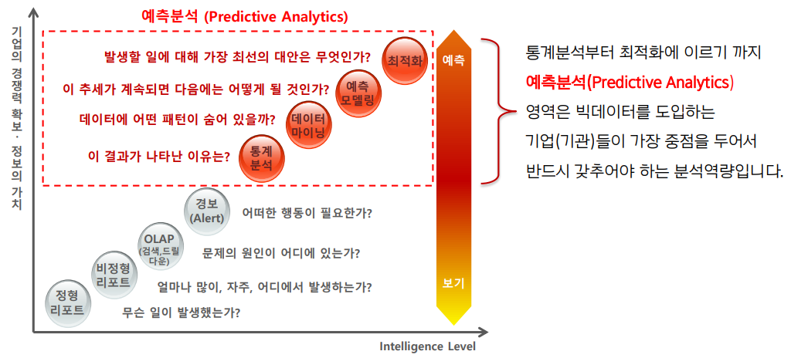
예측분석(Predictive Analytics)이란?
6

Slide 7
예측분석(Predictive Analytics)과 예측모델(Predictive Model)
예측분석 (predictive Analytics) :
보다 나은 의사결정을 하기위하여 경험(데이터)으로부터 학습하여
개별 사안(사람)의 미래 행위를 예측하는 예측모델을 생성하고 활용하는
테크놀로지이다.
예측모델(Predictive Model): ‘
클릭, 구매, 거짓말, 사망 또는 부동산 담보대출 조기상환과 같은 한
개인에게 일어날 일을 예측하는 메커니즘으로 그것은 해당 개인의 특징들(변수들)을
입력값으로 하여 예측 점수를 결과값으로 산출한다.
그 점수가 높을수록 해당 개인이 예측된 행위를 할 가능성이 높음을 의미한다.
7

Slide 8
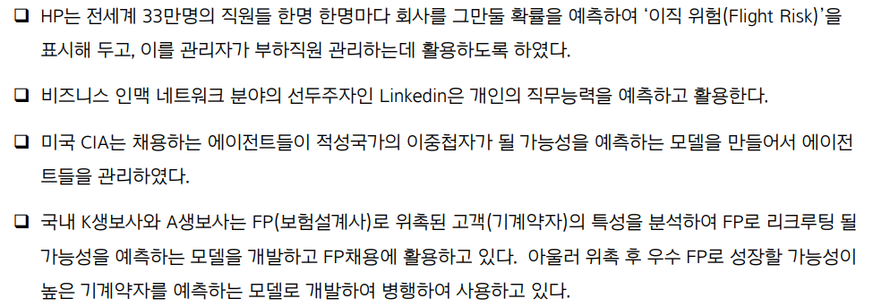
예측 분석 응용 주제 선정하기
예측하고자 하는 행위 (행동, 사건, 발생 등 ) 의 선정 필요
예측결과에 기반한 의사결정, 각 예측 결과에 따라 취하는 행동 결정
활용 선 사례 예시 :
8

Slide 9
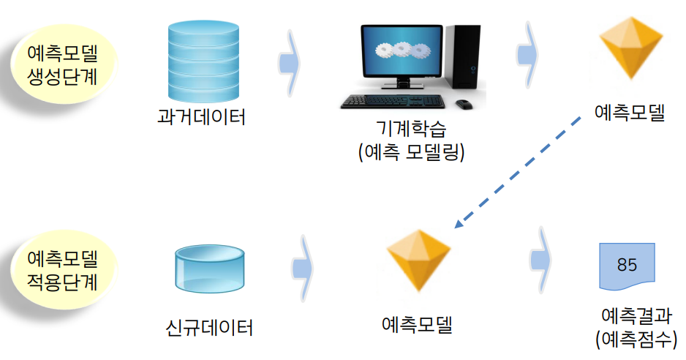
예측 모델 생성 및 적용과정
과거 정보 데이터에 의한 미래와 현재에 발생할 수 있는 확률을 계산하여 이를 Score로 환산하는 방식이 가장 보편적인 방법
9

Slide 10
직원 이탈 예측
(employee attrition prediction)
AI for Future Workforce
Notes:
수업을 시작합시다. 보험사기 탐지에 대해 알아보겠습니다.

Slide 11
직원이탈예측이란 무엇입니까?
직원이 현재 회사를 그만두고 떠나가게 될 확률을 예측하는 것
효율적인 인적자원관리를 위해 체겨적인 조사와 분석이 필요 함.
직원들의 니즈(needs)를 충족시키고 동시에 불만(unsatisfaction) 해소 방법을 강구해 조직원 이탈을 방지하고자 함.
11
Notes:
보험사기란 무엇입니까? 보험사기로 구성되는 몇 가지 상황이 있습니다.
첫 번째 사기는 보험 청구서를 거짓 또는 불완전한 정보로 만드는 것입니다.
두 번째 사기는 주장을 과장할 의도로 오해의 소지가 있는 청구서를 제출한 것입니다. 예를 들어, 손상이 100달러라면, 그 사람은 1,000달러의 보험금을 청구합니다.
세 번째 사기는 보험계약에 따라 이익을 얻을 목적으로 보험사와 거짓 거래를 하는 것입니다. 그 중 하나가 교통사고가 나지 않았을 때 청구하는 것입니다. 보험금 청구를 위해 가짜 교통사고를 낸 것도 한 예입니다.

Slide 12
왜 이것을 배워야 할까요?
능력있는 직원을 유지 학는 것은 매우 중요하며 갑작스런 퇴사를 통한 이탈은 그 자리를 대체할 사람을 찾아야 하는 비용과 시간에 비용이 크게 발생함..
우수한 리더나 능력있는 직원들이 해당 회사를 떠나 경쟁사로 이직하는 경우 당사의 경쟁력에 큰 악재나 경영에 부정적 영향을 미치는 것을 미연 방지.
만약 직원이 떠나기 전, 또는 그만둘려고 맘을 먹기전에 원인을 파악할 수 있고 그 인과 관계를 유측 예측 할 수 있다면 해당 부분(인센티브, 교육혜택, 승진 등) 에 협의나 기회를 줘 우수 직원 이탈을 막을 수 있음.
Insurance Handbook. https://www.iii.org/publications/insurance-handbook/regulatory-and-financial-environment/background-on-insurance-fraud
12
Notes:
우리는 왜 이것을 배우길 원하나요? 우리 주변에서 일어나는 보험사기의 규모가 얼마나 되는지 아세요?
미국을 예로 들어 보겠습니다. FBI는 보험사기로 인한 총 비용(건강보험 제외)이 연간 400억 달러 이상으로 추산하고 있습니다. 보험사기는 미국 가정당 평균 연간 400달러에서 700달러 사이의 비용을 초래합니다. 보험사기 반대 연합(CAIF)은 근로자들의 보상 보험사기만 해도 보험사와 고용주가 매년 60억 달러의 손해를 입는 것으로 추산하고 있습니다. 자세한 내용은 다음 링크를 참조하십시오:
https://www.iii.org/publications/insurance-handbook/regulatory-and-financial-environment/background-on-insurance-fraud

Slide 13
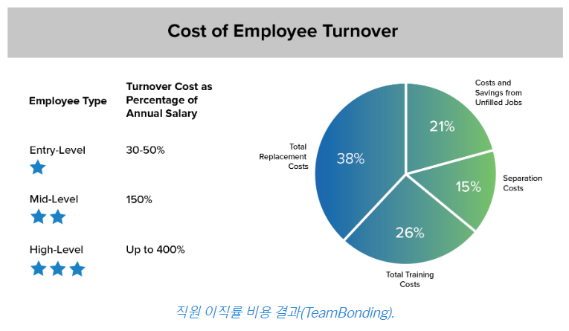
왜 이것을 배워야 할까요?
참고 : https://blog.minitab.com/ko/human-capital-analytics-are-you-addressing-your-biggest-problems
13
Notes:
우리는 왜 이것을 배우길 원하나요? 우리 주변에서 일어나는 보험사기의 규모가 얼마나 되는지 아세요?
미국을 예로 들어 보겠습니다. FBI는 보험사기로 인한 총 비용(건강보험 제외)이 연간 400억 달러 이상으로 추산하고 있습니다. 보험사기는 미국 가정당 평균 연간 400달러에서 700달러 사이의 비용을 초래합니다. 보험사기 반대 연합(CAIF)은 근로자들의 보상 보험사기만 해도 보험사와 고용주가 매년 60억 달러의 손해를 입는 것으로 추산하고 있습니다. 자세한 내용은 다음 링크를 참조하십시오:
https://www.iii.org/publications/insurance-handbook/regulatory-and-financial-environment/background-on-insurance-fraud

Slide 14
연습 시간!
시나리오:
당신은 우수 기업의 HR팀에서 인력관리 업무를 하고 있습니다. 당신의 회사는 직원의 이탈을 예방 조치 하도록 방안을 세우기를 희망합니다.
직원의 근무 경력, 회사와의 거리, 교육수준, 결혼여부, 성별, 연령 , 임금 인상 수준, 성과 , 출식 교육 기관 등 정보를 매개 변수로 고려하길 희망합니다.
전체 조직의 성장동력이 될 직원의 이탈을 사전에 선제적으로 에방 조치가 필요합니다.
14
Notes:
이 시나리오를 살펴보죠.
“당신은 보험 회사에서 일하고 있습니다. 당신의 회사는 매일 많은 보험금 청구를 받고 있지만 실제 청구인지 사기 사건인지 알 수 없습니다.
상사는 보험금 청구가 진짜인지 사기인지 확인할 수 있는 더 나은 방법이 있는지 조사하기를 원합니다.”

Slide 15
AI 프로젝트 사이클
문제 범위 지정
데이터
탐색
평가
데이터
획득
모델링
배포
15
Notes:
여러분이 직면하는 모든 문제에서 논리적으로 해결할 수 있는 방법은 틀을 갖추는 것입니다. 만약 여러분이 체계적으로 문제에 접근한다면, 계속해서 실패에 좌절하며 시간을 낭비하지 않고 문제를 더 쉽게 풀 수 있을 것입니다. 운이 좋게도 AI 프로젝트 사이클이 있어서 우리가 더 쉽게 작업을 진행할 수 있습니다.
기억하시나요? 우리가 할 첫 번째 일은 "문제 범위”를 지정하는 것입니다.

Slide 16
AI 프로젝트 사이클
시나리오:
문제 범위 지정
당신은 우수 기업의 HR팀에서 인력관리 업무를 하고 있습니다. 당신의 회사는 직원의 이탈을 예방 조치 하도록 방안을 세우기를 희망합니다. 직원의 근무 경력, 회사와의 거리, 교육수준, 결혼여부, 성별, 연령 , 임금 인상 수준, 성과 , 출식 교육 기관 등 정보를 매개 변수로 고려하길 희망합니다. 전체 조직의 성장동력이 될 직원의 이탈을 사전에 선제적으로 에방 하고자 합니다.
16
Notes:
시나리오로 돌아갑시다,
첫 번째 단계는 문제를 파악하는 것입니다. 여기서 볼 수 있는 핵심 포인트는 무엇입니까?
학생들에게 찾을 수 있는 핵심 사항에 대해 묻습니다

Slide 17
AI 프로젝트 사이클
무엇:
문제 범위 지정
당신은 보험 회사에서 일하고 있습니다. 당신의 회사는 매일 많은 보험금 청구를 받고 있지만 실제 청구인지 사기 사건인지 알 수 없습니다.
상사가 보험금 청구가 진짜인지 사기인지 확인(분류)하는 더 나은 방법이 있는지 조사하기를 원합니다. 그는 진짜인지 사기인지에 관계없이 이전의 모든 보험 청구 사례를 태그(레이블)와 함께 제공합니다. (지도학습)
17
Notes:
네, 답변 감사합니다. 이 글의 주요 요점은 다음과 같습니다.
1. 우리가 무엇을 다루고 있습니까? 보험금 청구 건을 처리하고 있습니다.
2. 우리의 상사가 원하는 것이 무엇입니까? 그는 그 주장들이 진짜인지 가짜인지에 대해서 조사하기를 원합니다.
3. 어떤 정보가 제공되고 있습니까? 우리는 진짜와 가짜에 대한 과거 보험 청구 내역을 가지고 있습니다.
[template] Module 8(Insurance Fraud Detection)에 기록해 두십시오

Slide 18
AI 프로젝트 사이클
어떻게:
문제 범위 지정
과거 데이터를 가지고 부정 행위를 탐지할 수 있는 머신러닝 모형을 제안할 것입니다.
보험사기 청구에는 일정한 패턴이 있습니다. 그리고 패턴을 찾는 것은 보험사기 탐지 모델에 대한 응용 프로그램입니다.
18
Notes:
보험금 청구에는 사기에 대한 패턴이 있습니다. 우리는 아직 패턴을 모를 수도 있지만, 그것을 식별하기 위해 머신러닝을 할 수 있습니다. 이것은 보험사기 탐지 모델에 대한 응용 프로그램입니다.

Slide 19

단계별 실습
19
Notes:
지금부터 실습을 해보도록 하겠습니다. 문제가 생기면 손을 들고 저희에게 알려주세요.
[template] Module 8(Insurance Fraud Detection)을 기억하십시오. 여러분은 그것을 참고하고 거기에 몇 가지 정보를 기입할 것입니다. 새로운 것을 배울 때마다, 그냥 이 문서에 적어주세요. 이 모듈이 끝난 후 집으로 돌아가면 기억하고 수정하는 데 도움이 될 것입니다.
실습을 다음과 같이 진행할 것입니다. 우선 여러분이 해야 할 단계를 보여드리겠습니다. 그리고 각 단계가 끝날 때마다 문의 사항이 있으면 그에 대해서 살펴보겠습니다. 어떻습니까? 시작해봅시다.

Slide 20
Step 1: 데이터집합 수집 및 로드
Notes:
1단계에서는 Orange Data Mining에 데이터집합를 업로드할 예정입니다. 여기에는 5개의 개별 단계가 있습니다. 그 전에 먼저 데이터집합를 살펴보겠습니다.

Slide 21
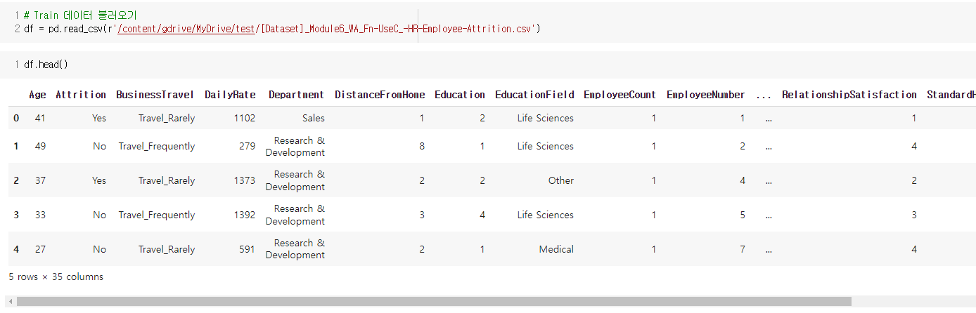
데이터집합 수집 및 저장
링크 : Kaggle
https://www.kaggle.com/datasets/pavansubhasht/ibm-hr-analytics-attrition-dataset?resource=download
21
Notes:
이 데이터 세트는 IBM 인사 부서에서 수집됩니다. 데이터 세트에는 1470 개의 관측값과 35개의 변수가 포함되어 있습니다.
35개 변수 내에서 "소모"는 종속 변수입니다.

Slide 22
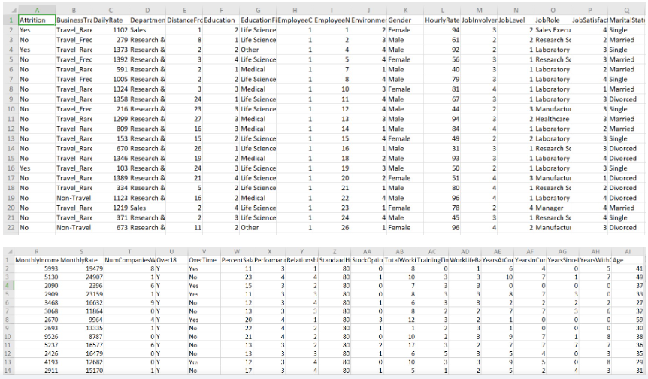
데이터집합 로드
This data set is collected from the IBM Human Resource department.
The dataset contains 1470 observations and 35 variables. Within 35 variables “Attrition” is the dependent variable.
22
Notes:
이 데이터 세트는 IBM 인사 부서에서 수집됩니다. 데이터 세트에는 1470 개의 관측값과 35개의 변수가 포함되어 있습니다.
35개 변수 내에서 "소모"는 종속 변수입니다.

Slide 23
Step 2:데이터 탐색 Exploratory Data Analysis (EDA)
참조: https://www.analyticsvidhya.com/blog/2020/11/employee-attrition-analysis-using-logistic-regression-with-r/
Notes:
2단계에서는 목표를 파악할 것입니다.
Orange가 목표를 정확하게 표시했는지 확인해야합니다.
그렇지 않은 경우 우리가 목표를 정확하게 변경해야 합니다.
여기에는 2(a)에서 2(d)까지 4개의 개별 단계가 있습니다

Slide 24
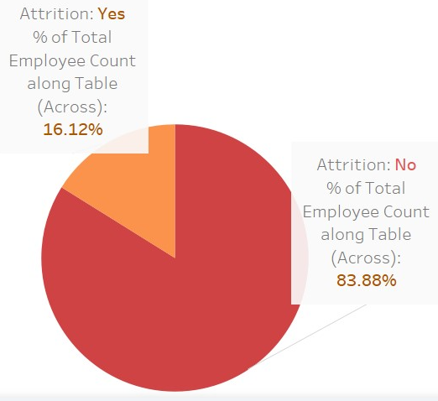
데이터 형태
This data set is collected from the IBM Human Resource department.
The dataset contains 1470 observations and 35 variables. Within 35 variables “Attrition” is the dependent variable.
24
Notes:
이 데이터 세트는 IBM 인사 부서에서 수집됩니다. 데이터 세트에는 1470 개의 관측값과 35개의 변수가 포함되어 있습니다.
35개 변수 내에서 "소모"는 종속 변수입니다.

Slide 25
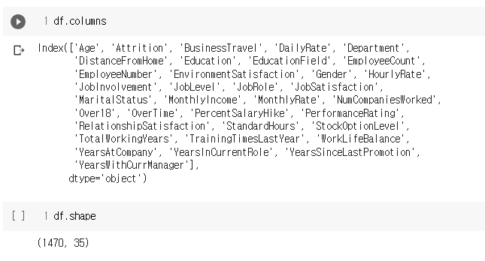
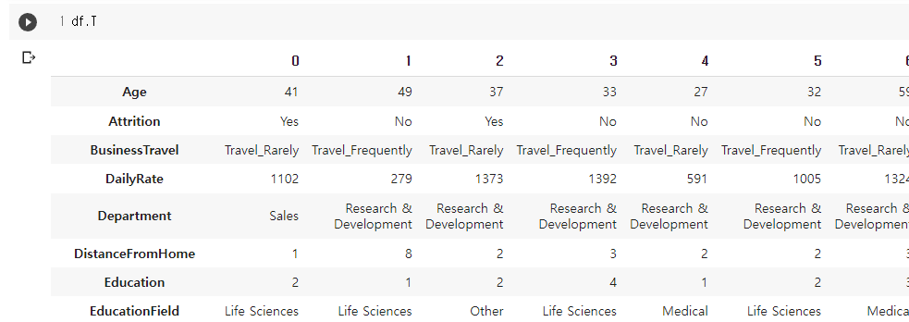
데이터 형태
25
Notes:
이 데이터 세트는 IBM 인사 부서에서 수집됩니다. 데이터 세트에는 1470 개의 관측값과 35개의 변수가 포함되어 있습니다.
35개 변수 내에서 "소모"는 종속 변수입니다.

Slide 26
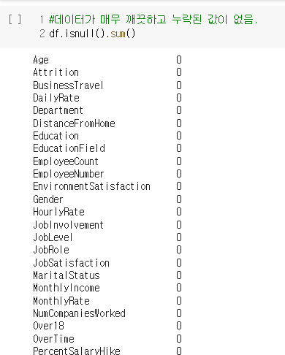
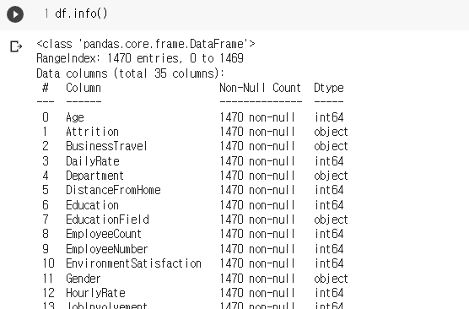
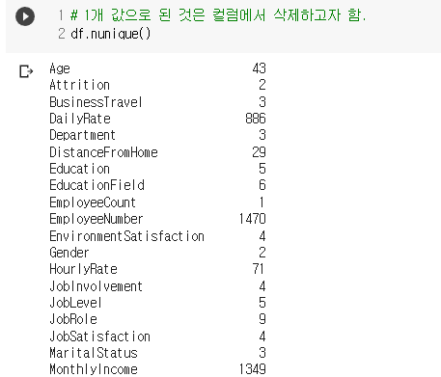
데이터 형태
26
Notes:
이 데이터 세트는 IBM 인사 부서에서 수집됩니다. 데이터 세트에는 1470 개의 관측값과 35개의 변수가 포함되어 있습니다.
35개 변수 내에서 "소모"는 종속 변수입니다.

Slide 27
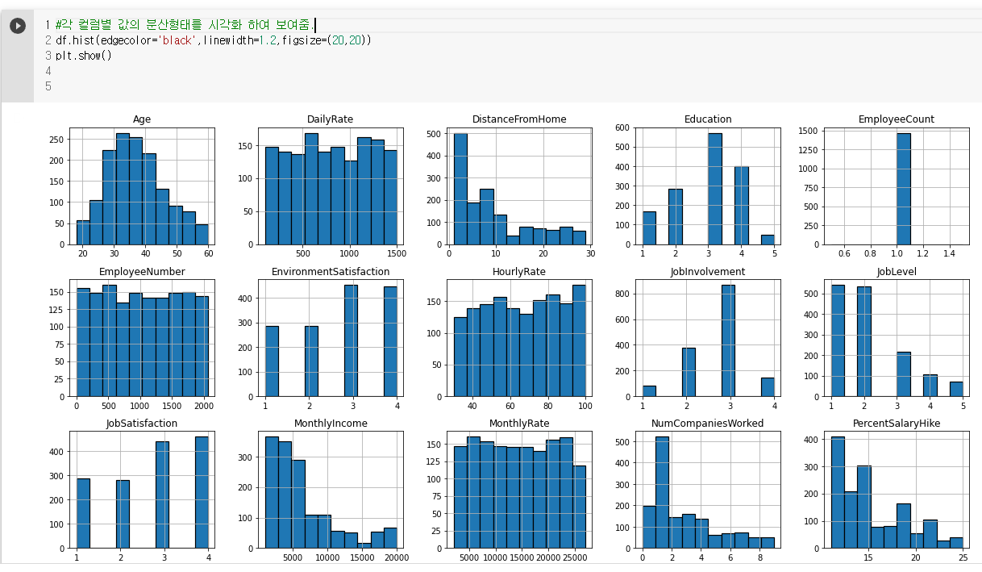
데이터 시각화
27
Notes:
이 데이터 세트는 IBM 인사 부서에서 수집됩니다. 데이터 세트에는 1470 개의 관측값과 35개의 변수가 포함되어 있습니다.
35개 변수 내에서 "소모"는 종속 변수입니다.

Slide 28
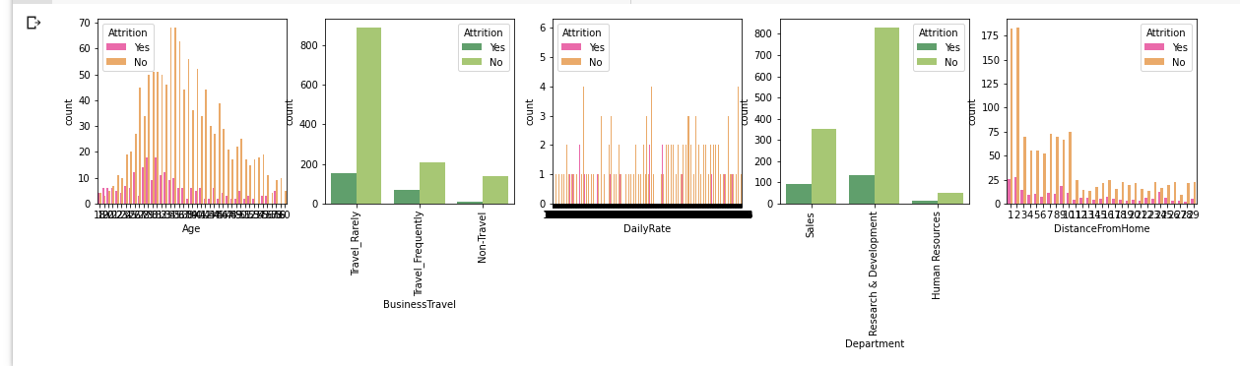
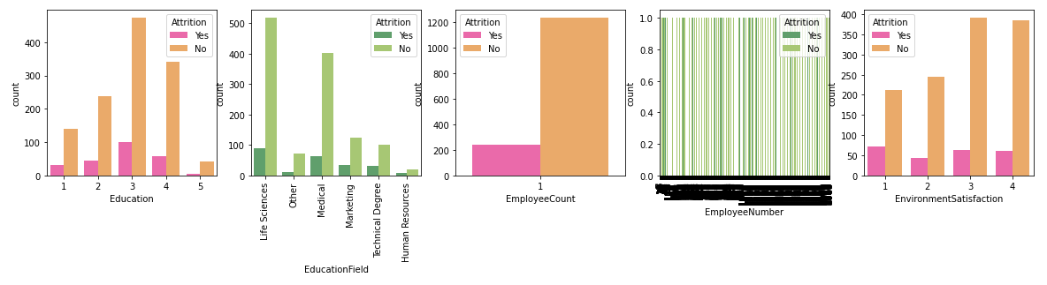
데이터 시각화
28
Notes:
이 데이터 세트는 IBM 인사 부서에서 수집됩니다. 데이터 세트에는 1470 개의 관측값과 35개의 변수가 포함되어 있습니다.
35개 변수 내에서 "소모"는 종속 변수입니다.

Slide 29
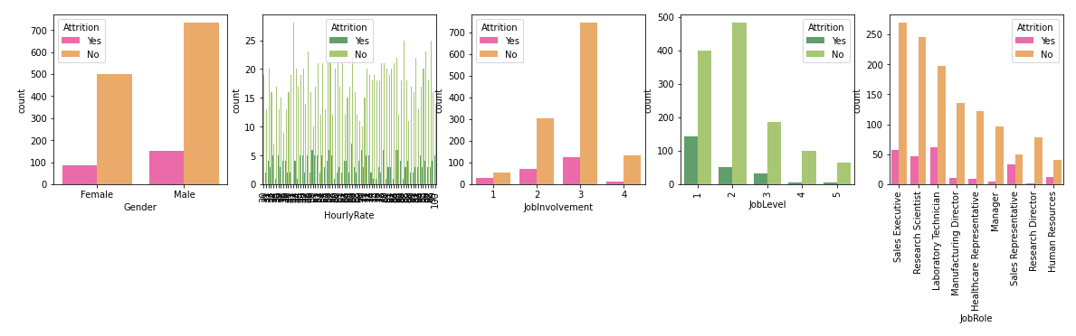
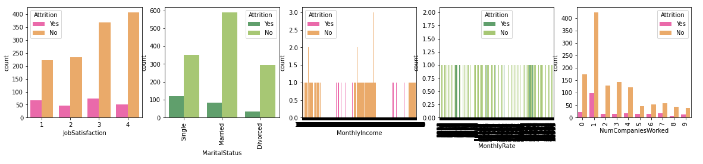
데이터 시각화
29
Notes:
이 데이터 세트는 IBM 인사 부서에서 수집됩니다. 데이터 세트에는 1470 개의 관측값과 35개의 변수가 포함되어 있습니다.
35개 변수 내에서 "소모"는 종속 변수입니다.

Slide 30
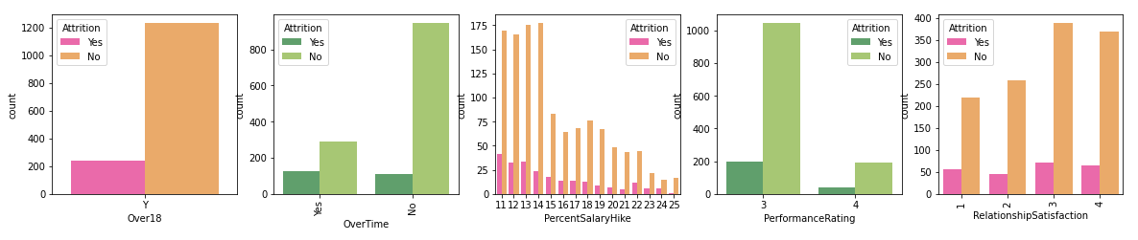
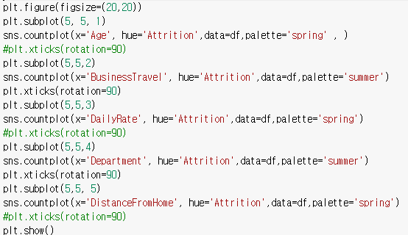
데이터 시각화
30
Notes:
이 데이터 세트는 IBM 인사 부서에서 수집됩니다. 데이터 세트에는 1470 개의 관측값과 35개의 변수가 포함되어 있습니다.
35개 변수 내에서 "소모"는 종속 변수입니다.

Slide 31
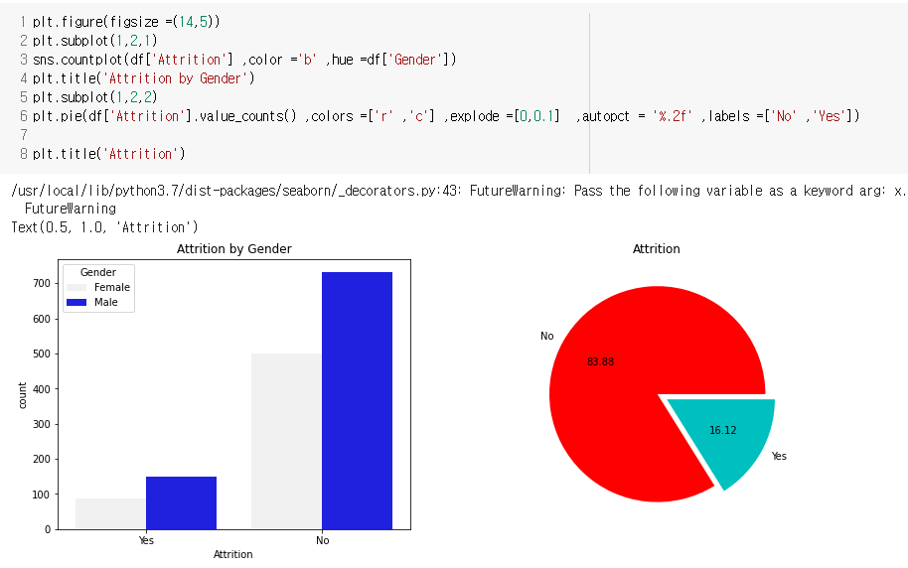
데이터 시각화
31
Notes:
이 데이터 세트는 IBM 인사 부서에서 수집됩니다. 데이터 세트에는 1470 개의 관측값과 35개의 변수가 포함되어 있습니다.
35개 변수 내에서 "소모"는 종속 변수입니다.

Slide 32
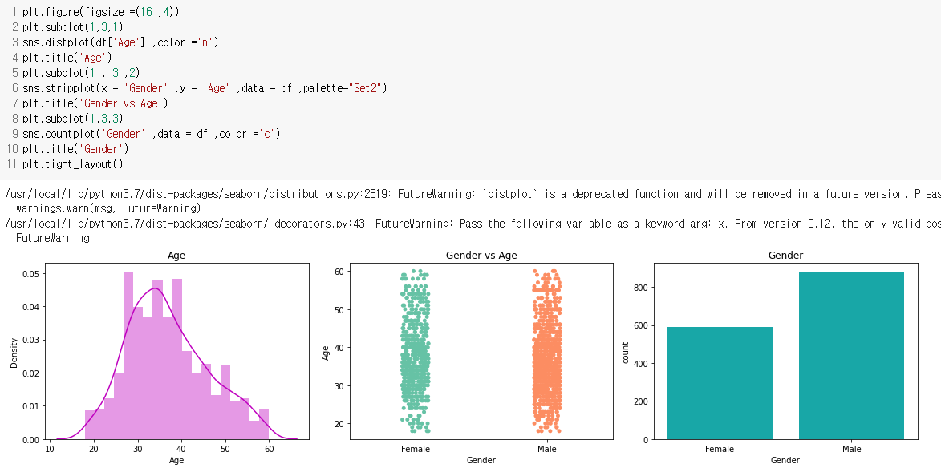
데이터 시각화
32
Notes:
이 데이터 세트는 IBM 인사 부서에서 수집됩니다. 데이터 세트에는 1470 개의 관측값과 35개의 변수가 포함되어 있습니다.
35개 변수 내에서 "소모"는 종속 변수입니다.

Slide 33
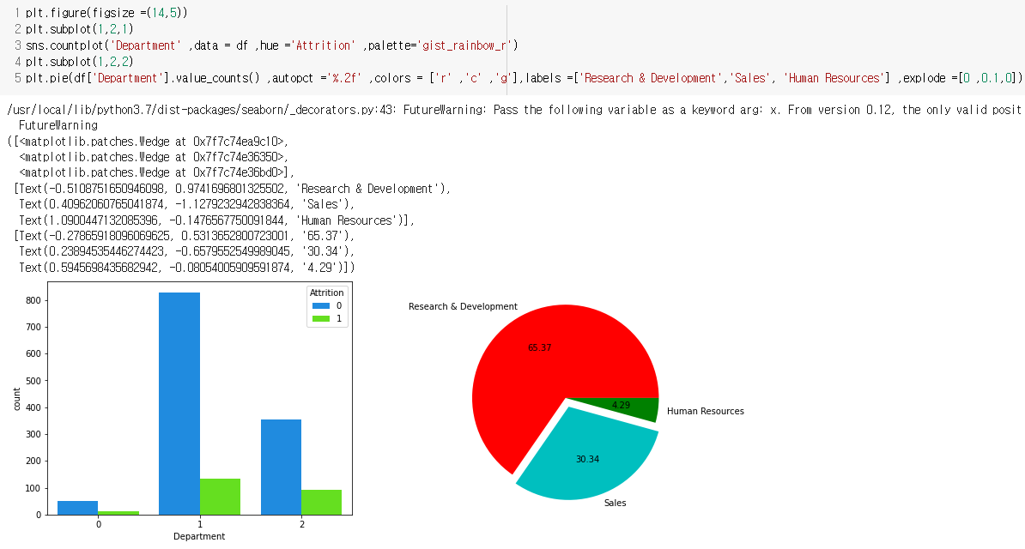
데이터 시각화
33
Notes:
이 데이터 세트는 IBM 인사 부서에서 수집됩니다. 데이터 세트에는 1470 개의 관측값과 35개의 변수가 포함되어 있습니다.
35개 변수 내에서 "소모"는 종속 변수입니다.

Slide 34
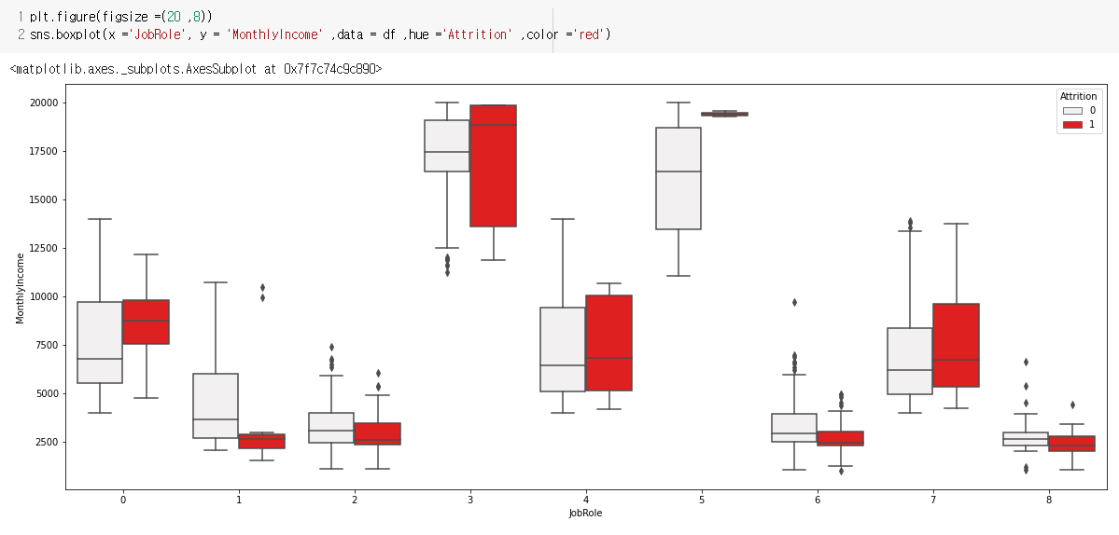
데이터 시각화
34
Notes:
이 데이터 세트는 IBM 인사 부서에서 수집됩니다. 데이터 세트에는 1470 개의 관측값과 35개의 변수가 포함되어 있습니다.
35개 변수 내에서 "소모"는 종속 변수입니다.

Slide 35
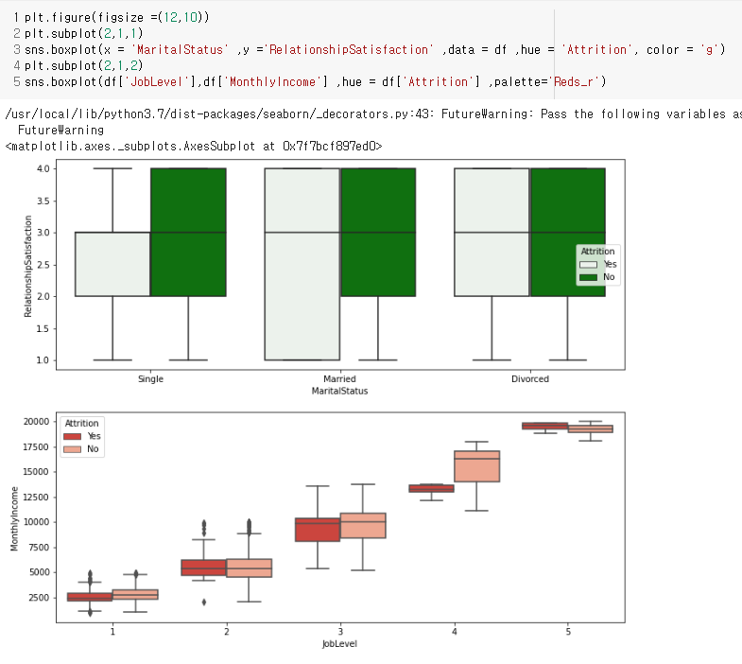
데이터 시각화
35
Notes:
이 데이터 세트는 IBM 인사 부서에서 수집됩니다. 데이터 세트에는 1470 개의 관측값과 35개의 변수가 포함되어 있습니다.
35개 변수 내에서 "소모"는 종속 변수입니다.

Slide 36
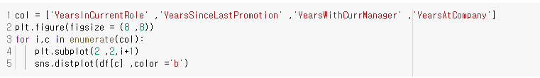
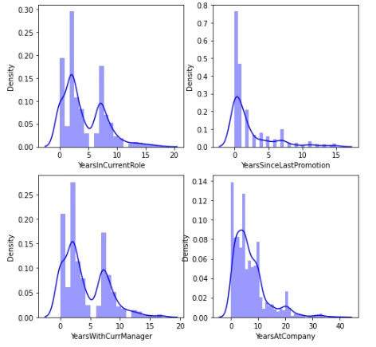
데이터 시각화
36
Notes:
이 데이터 세트는 IBM 인사 부서에서 수집됩니다. 데이터 세트에는 1470 개의 관측값과 35개의 변수가 포함되어 있습니다.
35개 변수 내에서 "소모"는 종속 변수입니다.

Slide 37
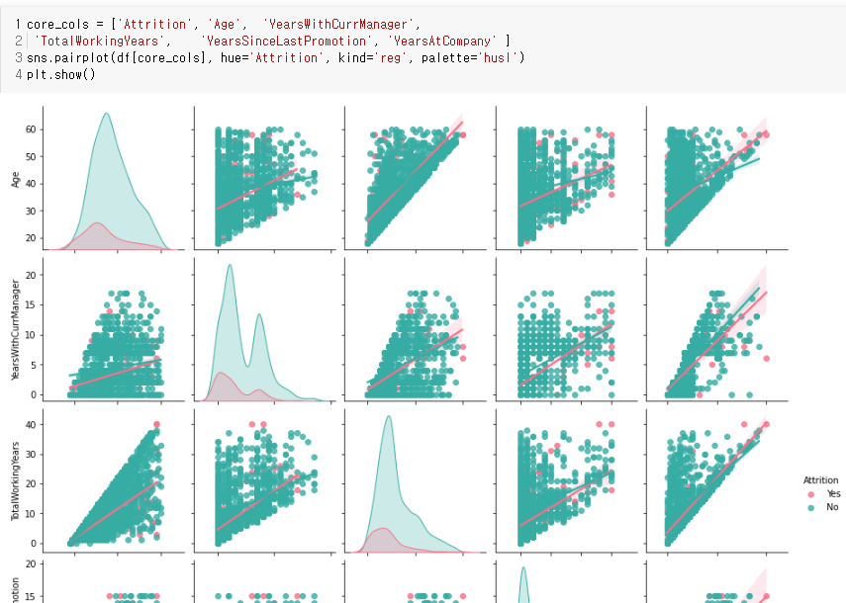
데이터 시각화
37
Notes:
이 데이터 세트는 IBM 인사 부서에서 수집됩니다. 데이터 세트에는 1470 개의 관측값과 35개의 변수가 포함되어 있습니다.
35개 변수 내에서 "소모"는 종속 변수입니다.

Slide 38
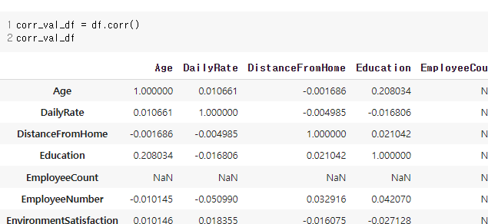
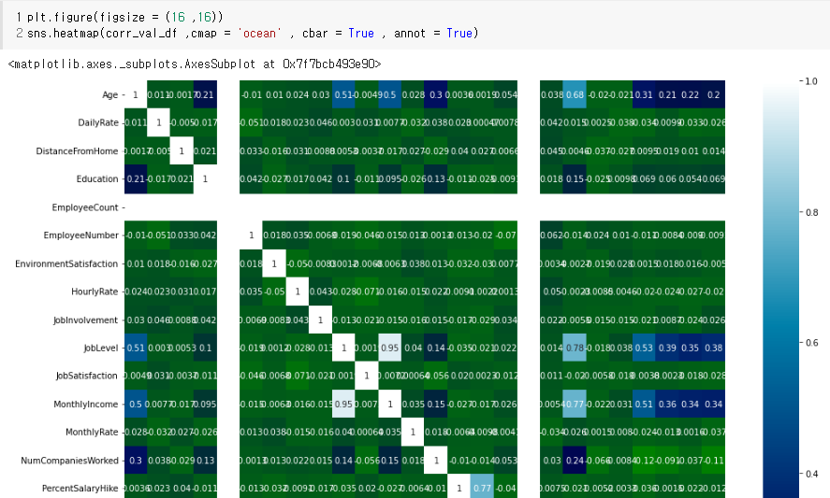
데이터 시각화
38
Notes:
이 데이터 세트는 IBM 인사 부서에서 수집됩니다. 데이터 세트에는 1470 개의 관측값과 35개의 변수가 포함되어 있습니다.
35개 변수 내에서 "소모"는 종속 변수입니다.

Slide 39
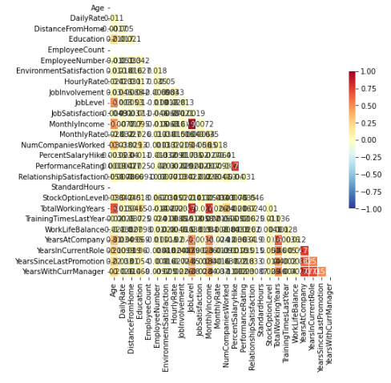
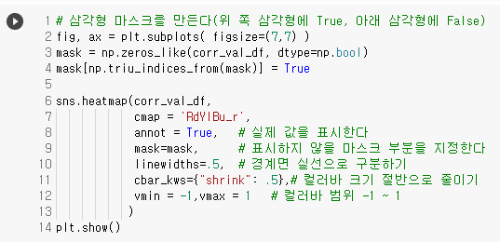
데이터 시각화
39
Notes:
이 데이터 세트는 IBM 인사 부서에서 수집됩니다. 데이터 세트에는 1470 개의 관측값과 35개의 변수가 포함되어 있습니다.
35개 변수 내에서 "소모"는 종속 변수입니다.

Slide 40
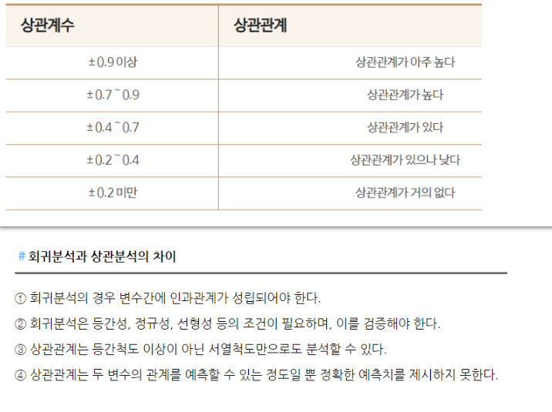
데이터 시각화
40
Notes:
이 데이터 세트는 IBM 인사 부서에서 수집됩니다. 데이터 세트에는 1470 개의 관측값과 35개의 변수가 포함되어 있습니다.
35개 변수 내에서 "소모"는 종속 변수입니다.

Slide 41
Step 3:데이터 준비와 분할 (훈련, 시험)
Notes:
우리는 필요한 모든 자료를 가지고 있습니다. 지금이 우리의 머신러닝 모델을 만들 때입니다. 모델을 만드는 것은 그것을 훈련시켜 자신의 규칙을 찾게 하기 때문에 모델을 훈련시킨다고도 합니다. 4(a) ~ 4(d)의 4가지 개별 단계가 있습니다.

Slide 42
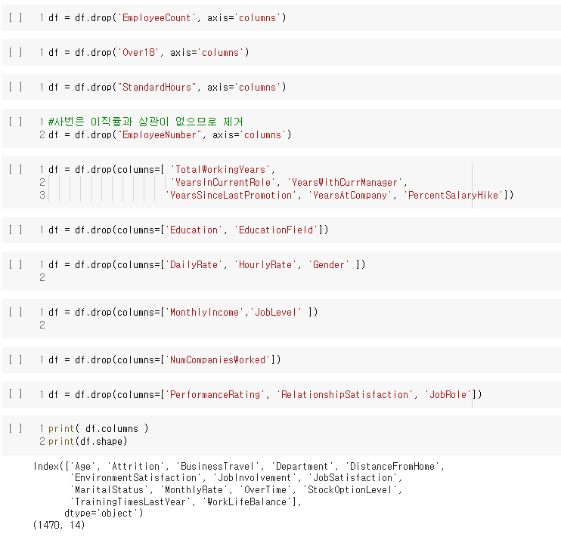
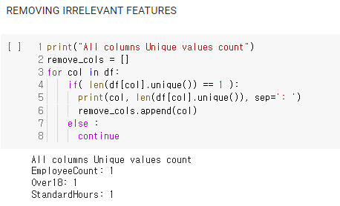

데이터 준비
42

Slide 43
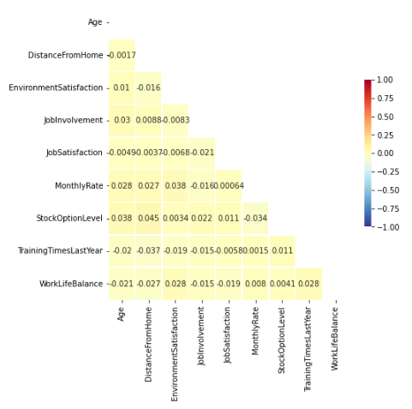
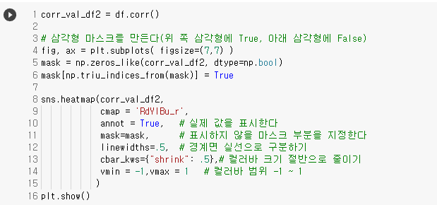
데이터 준비
43

Slide 44
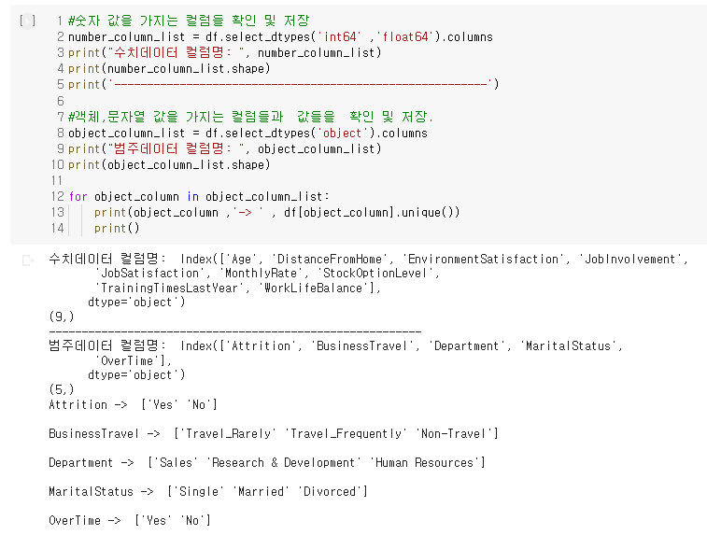
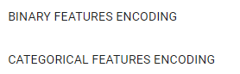
데이터 준비
44

Slide 45
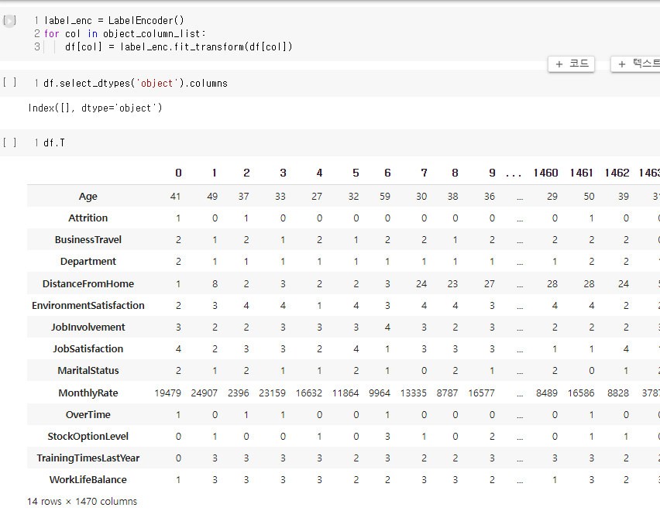
데이터 준비
45

Slide 46
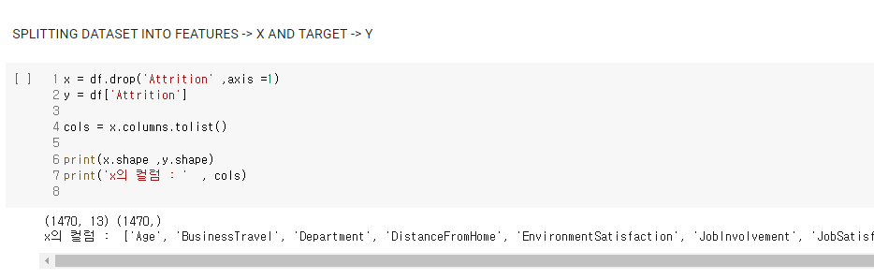
데이터 준비
46

Slide 47
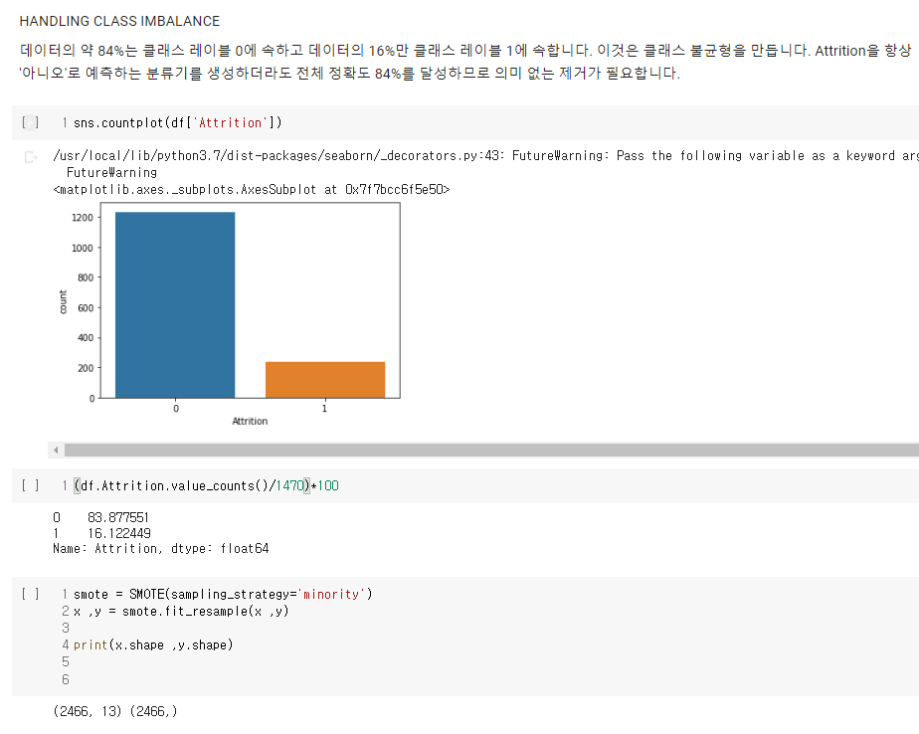
데이터 준비
47

Slide 48
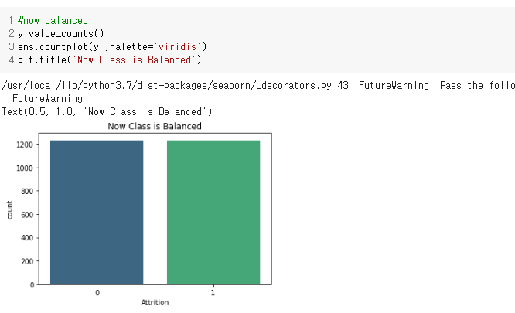
데이터 준비
48

Slide 49
Step 4: 분류기 모델 생성
FLAML을 사용하여 최적 학습 모델 자동 판별
Notes:
우리는 필요한 모든 자료를 가지고 있습니다. 지금이 우리의 머신러닝 모델을 만들 때입니다. 모델을 만드는 것은 그것을 훈련시켜 자신의 규칙을 찾게 하기 때문에 모델을 훈련시킨다고도 합니다. 4(a) ~ 4(d)의 4가지 개별 단계가 있습니다.

Slide 50
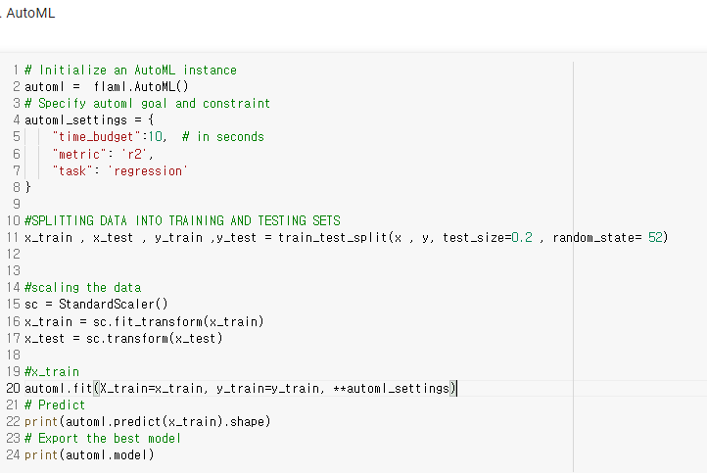
회귀 모델 생성
50

Slide 51
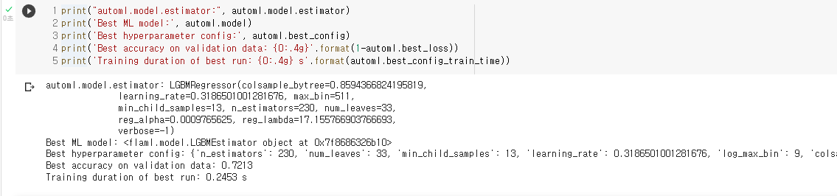
회귀 모델 분석
51

Slide 52
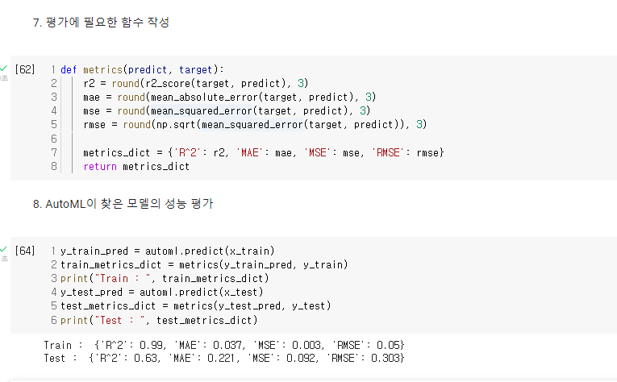
회귀 모델 분석 및 성능 평가
52

Slide 53
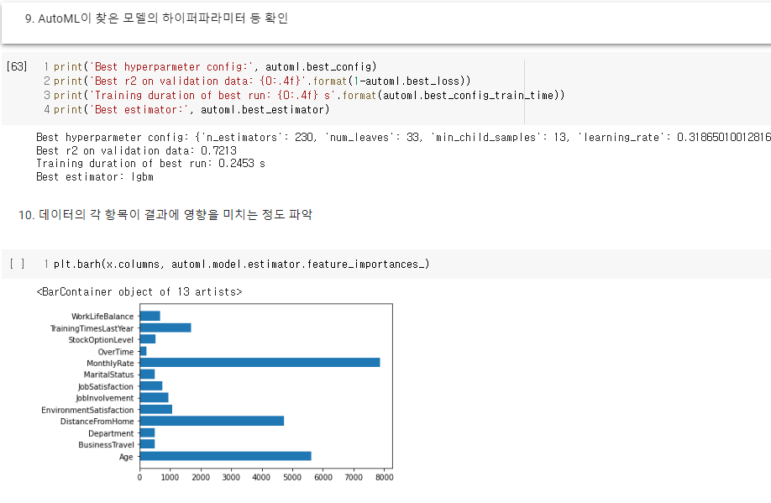
회귀 모델 분석 및 성능 평가
53

Slide 54
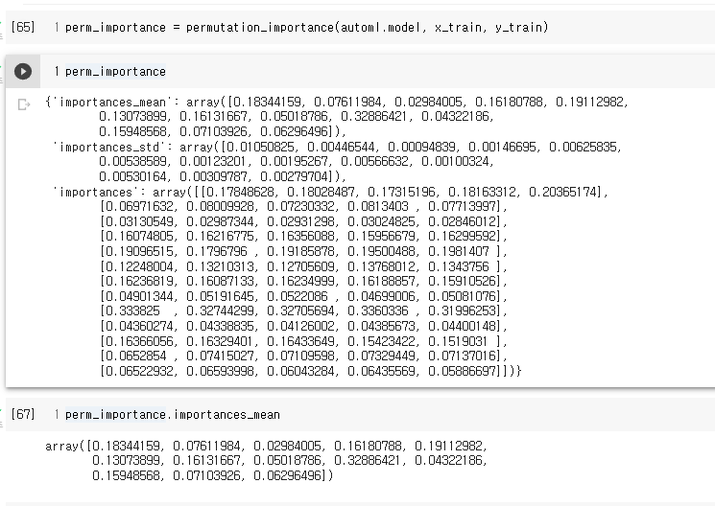
회귀 모델 분석 및 성능 평가
54

Slide 55
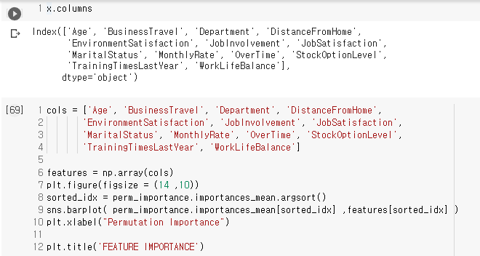
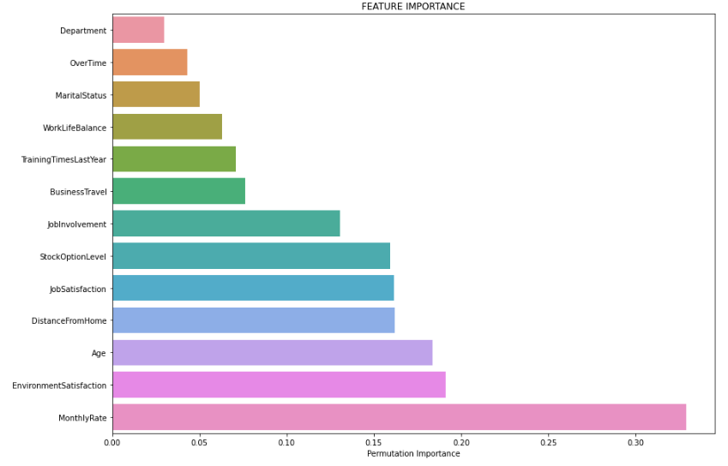
회귀 모델 분석 및 성능 평가
55

Slide 56
Step 6: 공유세션
Notes:
축하합니다! 여러분의 첫 번째 보험사기 탐지 모델을 완료했습니다. 여러분의 일은 여기서 끝나지 않습니다. 작업의 주요 부분은 더 나은 모델을 얻는 것입니다. 따라서 여러분의 임무는 지금 가지고 있는 모델보다 더 나은 모델을 얻는 것입니다.

Slide 57
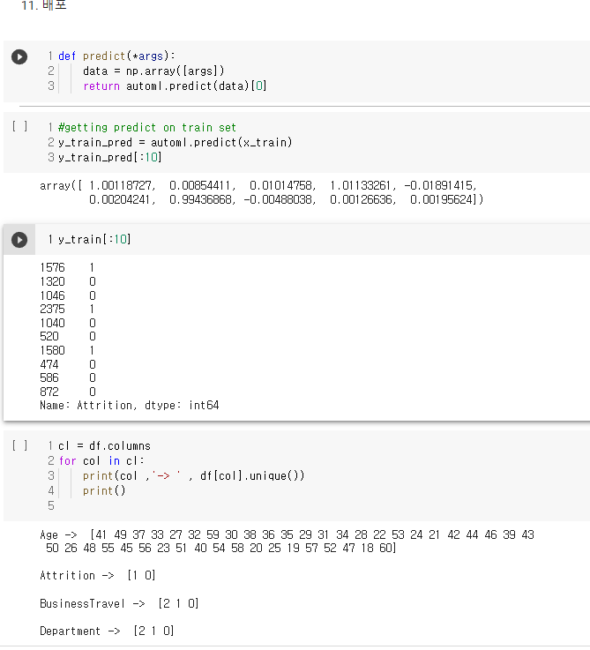
57

Slide 58

58

Slide 59

59

Slide 60


Notes:
수고하셨습니다. 여러분들과 함께 할 다음 세션을 기대하겠습니다.

